Slide 1


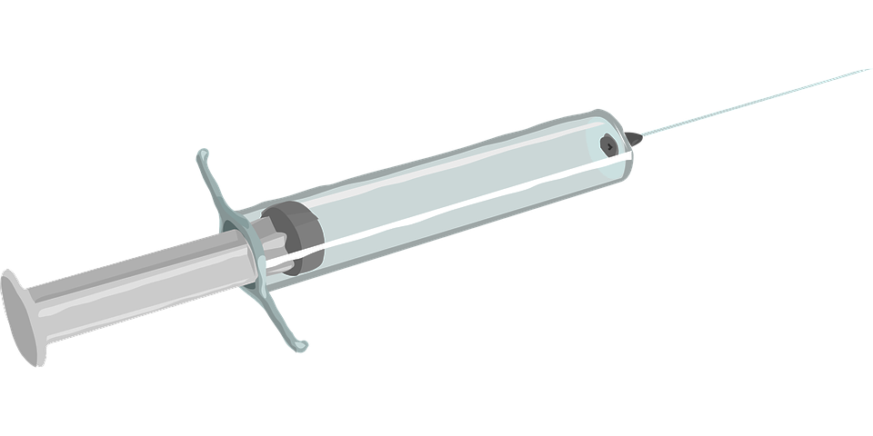





Tiêu Diệt Virut

Slide 2


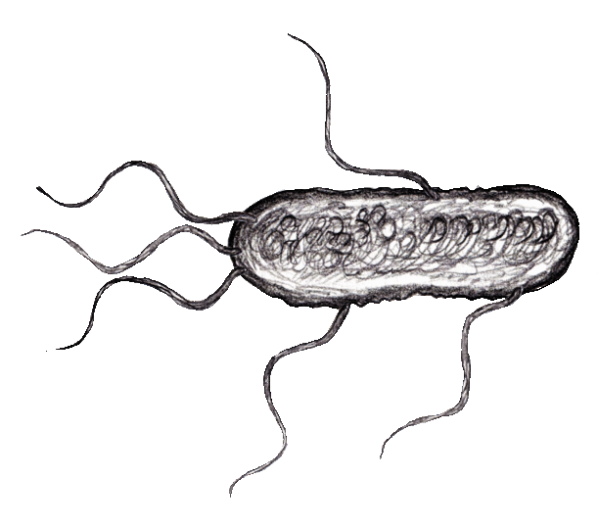


4
5
3
6
2
7
1
8

Slide 3


Câu hỏi
15
14
13
12
11
10
9
8
7
6
5
4
3
2
1
0
Thầy cô sửa câu hỏi vào đây
Đáp án:

Slide 4
Câu hỏi
15
14
13
12
11
10
9
8
7
6
5
4
3
2
1
0
Thầy cô sửa câu hỏi vào đây
Đáp án:

Slide 5
Câu hỏi
15
14
13
12
11
10
9
8
7
6
5
4
3
2
1
0
Thầy cô sửa câu hỏi vào đây
Đáp án:

Slide 6
Câu hỏi
15
14
13
12
11
10
9
8
7
6
5
4
3
2
1
0
Thầy cô sửa câu hỏi vào đây
Đáp án:

Slide 7
Câu hỏi
15
14
13
12
11
10
9
8
7
6
5
4
3
2
1
0
Thầy cô sửa câu hỏi vào đây
Đáp án:

Slide 8
Câu hỏi
15
14
13
12
11
10
9
8
7
6
5
4
3
2
1
0
Thầy cô sửa câu hỏi vào đây
Đáp án:

Slide 9
Câu hỏi
15
14
13
12
11
10
9
8
7
6
5
4
3
2
1
0
Thầy cô sửa câu hỏi vào đây
Đáp án:

Slide 10
Câu hỏi
15
14
13
12
11
10
9
8
7
6
5
4
3
2
1
0
Thầy cô sửa câu hỏi vào đây
Đáp án:

